Slide 1

Jazykové prostředky - obrazná pojmenování

Slide 2
Sněhové vločky tančily.
Nepřišla tam ani noha.
Co se ty ruce napracovaly.
Snědl celý talíř.
Mohl bych to dělat pořád.
Vánoce klepou na dveře.
Přišel, viděl, zvítězil.
Volný trh.
Ona je noční sova.
To musí stát miliardu dolarů.
Seběhlo se celé město.
Srdce jako z kamene.
Křičí, jako by ho na nože bral.
Funí jako lokomotiva.
Byl to nejlepší čas, byl to nejhorší čas, byl to věk moudrosti, byl to věk pošetilosti.
Chopil se žezla.
Kluzký jako úhoř.
Den jako malovaný.

Slide 3
Co jsou obrazná pojmenování?
Obrazná pojmenování jsou založena na přenášení významu. Jejich podstatou je mnohoznačnost slov, která znamenají něco jiného, než je jejich běžný význam“.
Obrazná pojmenování v nás vyvolávají kromě základní představy i představu jinou, obraznou.
Například:
„Zlom vaz“ znamená „hodně štěstí “.

Slide 4
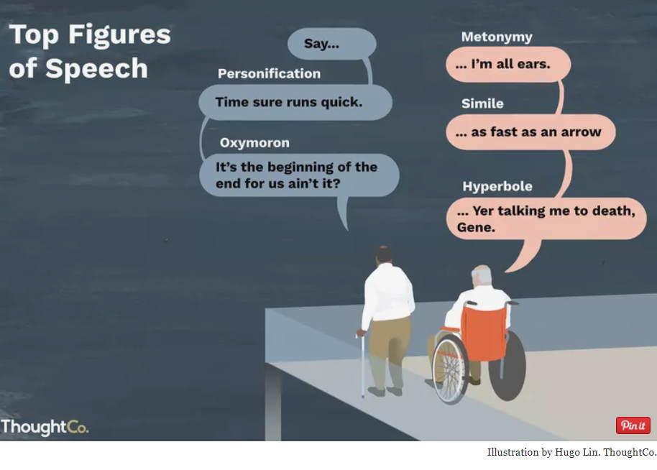

Slide 5







The European Commission's support for the production of this publication does not constitute an endorsement of the contents, which reflect the views only of the authors, and the Commission cannot be held responsible for any use which may be made of the information contained therein.
This work is licensed under a Creative Commons Attribution 4.0 International License.

